Slide 1
NBU_PAPPER / 阶段研究汇报
属性感知码垛
近期进展与核心实验
从固定候选选择走向“自然语言政策解析 + 确定性执行 + 在线安全闭环”
2026-10-14 | V2 · O2a · O1b · O2b · O3 计划
Notes:
开场说明：本次主要讲最近几个阶段的原始实验成果，区分工程检查通过与研究假设得到支持。当前 O2b 的真实调用矩阵完成，O3 在线阶段尚未实现。

Slide 2
进展总览：O2b 工程矩阵已跑通，O3 是下一步
近期交付沿着“指标 → 协议 → 数据 → 决策 → 在线布局”逐层推进。
1C / V1
V2
O2a
O1b
O2b
O3
固定候选平台
属性指标
协议修复
语言/政策数据
AST 混合决策
在线属性布局
360 题 · 2160 行
60 题 · Direct 真调用
新 Prompt 20/20 首答合法
30 来源订单 · 180 题
1080/1080 回放
实际轨迹分叉与完成率
PASS
开发完成
人工签认待办
自动 PASS
工程 PASS
待开发
判断边界：O2b 工程 PASS ≠ Flash 相对强规则有优势；O3 只有方案，尚无在线实验结果。
NBU_Papper · 开发验证数据，非正式新 test
来源：各阶段 acceptance_report.json
02
Notes:
V1 360 题六方法 2160 行；V2 60 题、30 个状态但仅 10 独立来源订单。O2a 第二批 20 道开发题新 Prompt 首答合法 20/20；O1b 30 独立 train 来源订单形成 180 题。O2b 1080 行回放通过，但完整统计设计待完成。

Slide 3
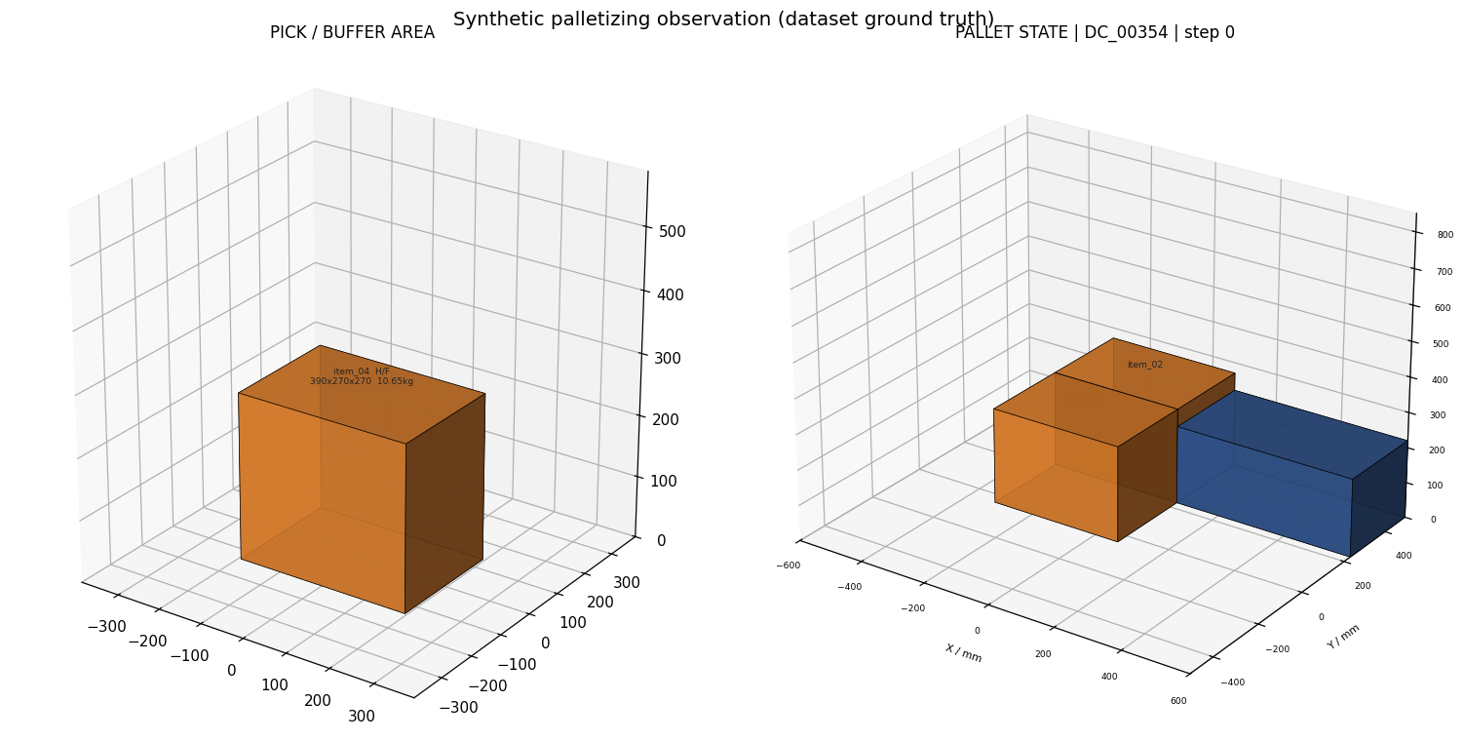
框架数据链路：模型解释业务，程序负责关系和安全
所有非特权方法共享公开输入与同一物理候选；隐藏真值只用于评测。
公开状态与业务指令
当前箱、已有箱、属性；buffer_size=1
↓
物理候选生成
冻结生成器；Top-K=16；只给 Cxx 编号
↓
决策接口
Direct 选编号 / 文本→受限 AST→执行器
↓
阶段 1C 历史状态渲染示意（DC_00354）
提交屏障与复核
保留原始提议；拦截业务违规；独立物理检查
state_hash 绑定物理状态
policy_digest 区分同状态不同政策
NBU_Papper · 开发验证数据，非正式新 test
来源：attribute_o2b.py / O1b public_requests
03
Notes:
输入链路来自 O1b public_request 和 O2b runner。图像是阶段 1C 的历史状态渲染，仅用于说明码垛场景；不是 O2b 的图像输入，也不能当成视觉增量证据。模型/解析器只读公开当前状态、属性、指令和候选关系；隐藏 AST、Oracle 分数、未来箱体、真实候选 ID 映射留在评测侧。

Slide 4
O1b：题目数量之外，必须看独立来源与政策机会
原 train 来源派生开发集；同物理状态的六题只改变公开政策。
独立来源订单
固定候选题
Top-K 业务可行
真正切换机会
30
180
168/180
10/30
与原 validation、V2/O2a、test 来源零重合
A/B/C 三轨 × 双政策；共享状态与候选
另 12 题全枚举也无业务满足解
仅 10 个来源订单出现最优动作切换
A 规范表达
B 改写表达
C 条件分支
已支持语法回归
相同政策不同表述
按当前箱属性选择政策
注意：180 题 ≠ 180 个独立订单；无解题必须单列 abstain，不能计作业务成功。
NBU_Papper · 开发验证数据，非正式新 test
来源：O1b acceptance_report / independent_verification
04
Notes:
O1b 对 90 个候选状态进行冻结条件筛查，保留 30 个状态；每个来源订单一个状态，A/B/C 各两条政策，总计 180 题和 90 个配对。Top-K 有解 168 题，全枚举无业务可行解 12 题。真正因政策变化产生最优集合差异的 30 对来自 10 个独立来源订单。语义属性为 synthetic。

Slide 5
O2a：协议合法率改善，但不能替代业务判断
新 Prompt 修复输出结构；候选内无解时仍需确定性业务屏障。
首答响应合法率（20 道同题开发题）
适用硬约束满足（8 道题）
旧 Prompt
18/20
旧 Prompt
5/8
新 Prompt
6/8
新 Prompt
20/20
Public Parser
6/8
新 Prompt 在 2 道业务无解题仍误提交；20/20 是开发集观察，不保证未来请求永远 ≥98%。
NBU_Papper · 开发验证数据，非正式新 test
来源：O2a _02 acceptance_report / metrics
05
Notes:
V2 的 8/60 个首答无效包括 6 个多余 type 字段和 2 个 JSON 语法错误。O2a 严格限制七字段、request_id/state_hash/policy_digest 三项绑定和至多一次格式修复。_02 使用另一批 10 来源订单的 20 道双政策题，旧 Prompt 首答 18/20、新 Prompt 20/20；适用硬约束满足 5/8 对 6/8，公开 Parser 也是 6/8。两道无解题误提交说明协议修复不是语义可靠性的全部。

Slide 6
O2b 六方法同题对照：混合架构可靠，但未超强规则
原始提议统计；业务屏障后的提交结果另计。
方法
可避免硬违规
最优等价候选
输入权限 / 解释
Geometry-Greedy
27/111 · 24.3%
81/168 · 48.2%
公开几何
固定属性启发式
3/111 · 2.7%
129/168 · 76.8%
公开属性
Flash Direct-Text
21/111 · 18.9%
93/167 · 55.7%
公开事实，直接选编号
Public Parser＋Executor
0/111
168/168 · 100%
公开自然语言＋确定性执行
Flash AST＋Executor
0/111
168/168 · 100%
公开自然语言→AST＋同一执行器
真值 AST 参考
0/111
168/168 · 100%
隐藏真值；特权参考
分母：111 = 硬规则适用且 Top-K 有解；168 = 候选内有解；Direct 的有效原始提议分母为 167。
NBU_Papper · 开发验证数据，非正式新 test
来源：O2b metrics/summary.json
06
Notes:
六方法同题、同物理候选。原始可避免业务硬违规 Geometry 27/111，固定属性 3/111，Direct 21/111，Public Parser、Flash AST、真值 AST 均 0/111。最优等价候选率分别 81/168、129/168、93/167、168/168、168/168、168/168。真值 AST 是特权上界。Flash AST 超过 Direct 但与同权限 Public Parser 完全持平，所以不支持 VLM 相对强规则的增量优势。

Slide 7
逐题案例：C08 新增禁止接触，C10 满足业务要求
O1B_GROUP_004_A0：易碎承载≤1 kg；电子品不得与重箱直接面接触；再比较重箱低位/中心。
Flash Direct → C08
Flash AST / Public Parser → C10
新增禁止面接触
没有这对新增禁止接触
item_04（heavy）↔ item_05（electronics）
相同公开候选事实，由执行器按硬约束与优先级排序。
原始提议：新增业务违规 1
原始提议：新增业务违规 0
提交结果：屏障拦截 → abstain
提交结果：C10；命中最优等价集合
读图关键：屏障阻止了 C08 的错误提交，但不能将其算作 Direct 自身“选择正确”。
NBU_Papper · 开发验证数据，非正式新 test
来源：O2b public_request / per_decision.csv
07
Notes:
这个例子来自 O2b 的公开请求和 per_decision.csv。C08 的 public_relations.delta.new_contact_pairs 中含 item_04 与 item_05 的接触；item_04 为 heavy，item_05 为 electronics。C10 无该新增接触。Direct 的 proposed_label=C08，screen_intervened=True，committed_label 为空；Flash AST 和 Public Parser 均提出并提交 C10。案例用于解释机制，不可凭单例作总体结论。

Slide 8
证据边界：工程检查通过，论文优势仍待新任务验证
技术复查、统计设计、在线验证和视觉贡献是不同层次。
独立回放
已提交物理违规
Flash AST 严格一致
政策切换来源
1080/1080
0
80/180
10/30
O2b 六方法计划记录完整
不代表原始业务提议零违规
结构一致率；选址结果不能代替解析准确率
有效机会来自 10 个独立订单
当前不能声称的结果
① Flash 优于强 Public Parser ② 完整订单布局改善 ③ 图像带来增量 ④ 新 test 上的统计结论
O2a/O1b 有 Agent 独立技术复查；两名真人的人工签认仍为 PENDING。
NBU_Papper · 开发验证数据，非正式新 test
来源：O2b replay/acceptance；Agent review
08
Notes:
O2b replay_report PASS，1080/1080，失败列表为空，已提交物理违规 0；acceptance_report 中 offline/remote engineering PASS，但 o2b_full_acceptance=PENDING_STATISTICAL_DESIGN，research_status=DEVELOPMENT_EVIDENCE_ONLY。Flash AST 严格 AST 结构精确率 80/180；不应由 100% 候选最优率反推 AST 每字段都对。Agent 复核 12/12 O2a 错例与 180/180 O1b AST，但并非两位真人独立签认。

Slide 9
论文研究方向：找到“模型必要”的信息和任务边界
创新要由同权限强对照和完整布局结果支撑，而不是先设定模型胜出。
01
02
03
语言政策解释
在线属性布局
视觉属性缺口
新来源、未见表述/组合/例外；对比充分开发的 Public Parser。
每步按本方法真实状态再生成候选；比较属性任务成功与完成率。
仅在图像确有独有属性时测试；对比 OCR 和真值 Text 上界。
证明“语言适应”是否真有增量
证明单步收益是否能累积
分清感知贡献与规划贡献
NBU_Papper · 开发验证数据，非正式新 test
来源：O3 路线 / O2b 强基线结果
09
Notes:
当前实验只有文本和真值 JSON，因此不应称视觉 VLM 贡献。强 Public Parser 已在本批受限语法上达到参考上界，下一轮必须在新来源、新语言表达和政策变化上与其同权限比较。O3 在线任务用完整 episode 指标检验长期布局；O4 才可能研究图像独有属性。若规则始终相当，应明确 VLM 不必要的子域与混合架构适用边界。

Slide 10
下一阶段：先完成 O3 在线闭环，再冻结新 test
先把框架接好并验证安全性；真实模型调用和研究结论随后分阶段推进。
01
O3a · 接线
在线状态、policy_digest、AST、关系特征、业务屏障与独立回放。
02
O3a · 离线验收
几何/固定属性/Public Parser/混合接口/真值在线参考；终止记录完整，物理违规 0。
03
O3b · Validation
真实 Flash 在线调用；报告 Episode Attribute Success、完成率、属性原始量与屏障干预。
04
新 test · 冻结后执行
先用独立开发来源确定组数、重复次数与阈值；再做正式配对矩阵。
近期实验不记录、不估算、不考核费用；保留请求、错误、版本和必要时延。O3 目前尚未实现。
NBU_Papper · 开发验证数据，非正式新 test
来源：O3 在线码垛框架与论文创新验证路线
10
Notes:
O3a 的工程验收不以 Flash 胜出为门槛。既有 PalletEnvironment 和 EpisodeRunner 使用早期协议，需新增版本化在线 runner/adapter，将 O2b 的公开政策解析、属性评价和业务屏障接到实际逐步提交状态。各方法从相同订单开始，但后续根据自己的状态重生成候选。O3b 才在新独立 validation 来源上调用模型。正式新 test 的主要终点、样本量、重复次数和阈值在看 test 前冻结。用户目前不要求费用记录。

